Slide 1
Schnupperworkshop
RDA
Einblicke in den neuen internationalen Katalogisierungsstandard

Slide 2
Agenda
Entwicklung und Einführung von RDA
Grundprinzipien von RDA
FRBR und die „RDA-Landkarte“
Beispiel: Beschreibung einer Ressource
Informationsquellen und Übertragen
Ausgewählte Einzelaspekte
Wo erfahre ich mehr?

Slide 3
Agenda
Entwicklung und Einführung von RDA
Grundprinzipien von RDA
FRBR und die „RDA-Landkarte“
Beispiel: Beschreibung einer Ressource
Informationsquellen und Übertragen
Ausgewählte Einzelaspekte
Wo erfahre ich mehr?

Slide 4
Entwicklung von RDA
2004: Beginn der Arbeit an „AACR3“ ursprünglich nur gedacht als neue AACR-Ausgabe, seit 2005 unter dem Titel „RDA“
2007: Einführung einer komplett neuen Struktur basierend auf FRBR (zuvor stark an AACR2 orientiert)
2010: erste Ausgabe von RDA seitdem Neuformulierung („Rewording“) für bessere Verständlichkeit sowie mehrere inhaltliche Updates
2013: erste Bibliotheken katalogisieren mit RDA US-Nationalbibliotheken sowie einige weitere Bibliotheken (u.a. British Library, Cambridge University, University of Chicago, North Carolina State University)

Slide 5
Steuerung der RDA-Entwicklung
Bisher „Joint Steering Committee“ (JSC)
American Library Association
Australian Committee on Cataloguing
British Library
Canadian Committee on Cataloguing
CILIP (Chartered Institute of Library and Information Professionals)
Deutsche Nationalbibliothek (seit 2012)
Library of Congress
Proposal-Verfahren einmal jährlich können die JSC-Mitglieder sowie wei-tere Communities Änderungsanträge einbringen
Fast Track (für kleinere Änderungen und Korrekturen)
RDA ändert sich regelmäßig!

Slide 6
Seit 2014 Diskussion um neue Lenkungsstrukturen:
Verstärkung der Internationalität erwünscht breite Beteiligung aus vielen Kulturkreisen
Aber: Arbeitsfähigkeit muss erhalten bleiben Gremien wie das JSC dürfen nicht zu groß werden
JSC wird „RDA Steering Committee“ (RSC) schrittweise Umstellung auf Vertretung der Großregionen:
Nordamerika
Lateinamerika (inkl. Karibik)
Afrika
Europa
Asien
Ozeanien

Slide 7
RDA im deutschsprachigen Raum
Standardisierungsausschuss (STA): Umstieg im Oktober 2011 beschlossen
Konkrete Vorgaben des STA 2012 u.a. „im Ergebnis kostenneutral“
Einrichtung der AG RDA zur Vorbereitung und Durchführung des RDA-Umstiegs
Wichtigste Aufgaben der AG RDA
Erarbeitung der Anwendungsrichtlinien D-A-CH
Vorgaben für die Implementierung (z.B. neue Felder)
Erarbeitung von Schulungsunterlagen
Umstieg in zwei Stufen
Herbst 2014 Einführung RDA-gerechter Normdaten
4. Quartal 2015 Umstieg auch bei den Titeldaten

Slide 8
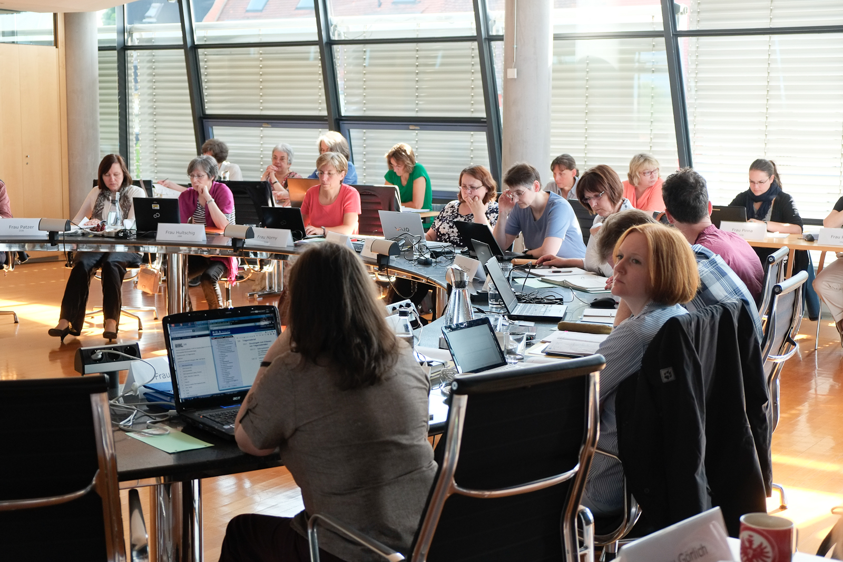
Impression aus der AG RDA (Nationalbibliotheken, Bibliotheksverbünde, Bibliotheken wie BSB, ekz, ÖBs)
Foto: Deutsche Nationalbibliothek, Stephan Jockel

Slide 9
RDA Toolkit
Online-Ausgabe des Regelwerks enthält auch Übersetzungen (z.Zt. deutsch, französisch, spanisch und finnisch)
enthält zusätzliche Materialien, insbesondere
Anwendungsregeln verschiedener Communities, u.a. Anwendungsrichtlinien D-A-CH sowie LC-PCC PS (Policy statements von Library of Congress/Program for Cooperative Cataloging)
enthält verschiedene Werkzeuge z.B. zum Erstellen von „Workflows“ und Konkordanzen
D-A-CH-Konsortium preisgünstige Drei-Länder-Lizenz, Bezahlung über Ver-bünde und große Institutionen, max. 400 Zugriffe (ÖBs wenden sich an die ekz)

Slide 10
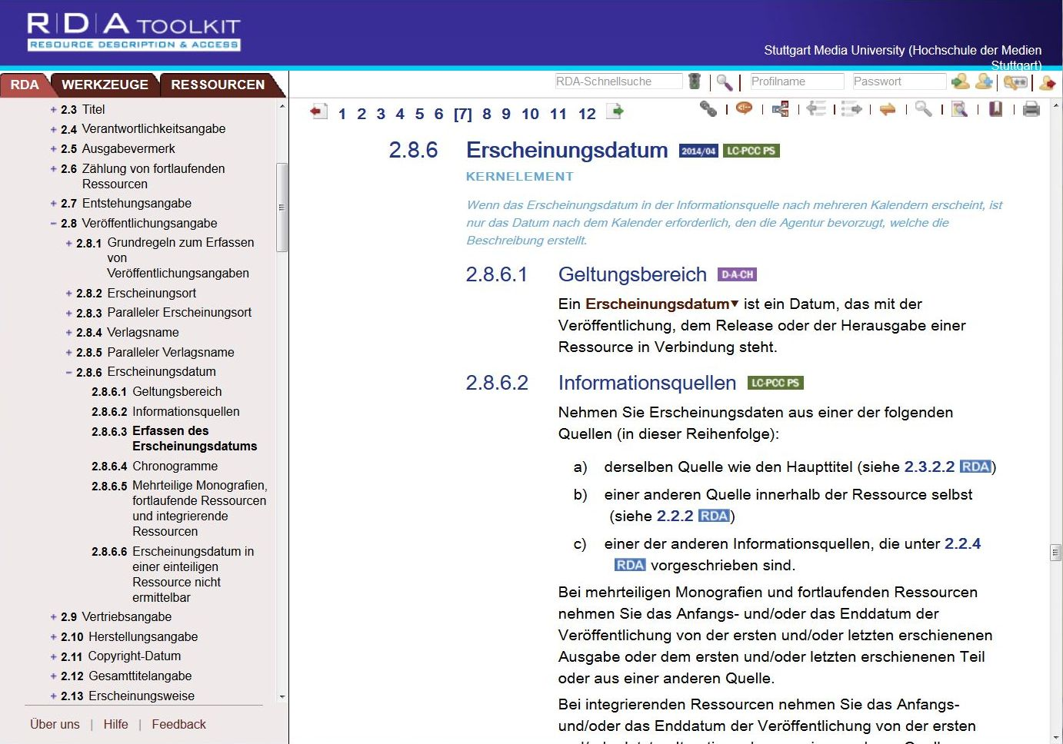
Toolkit mit deutscher Oberfläche
Hinweis, gültig für alle Screenshots aus dem RDA Toolkit (www.rdatoolkit.org) in dieser Präsentation: Verwendet mit Genehmigung der RDA-Verleger (American Library Association, Canadian Library Association und CILIP)

Slide 11
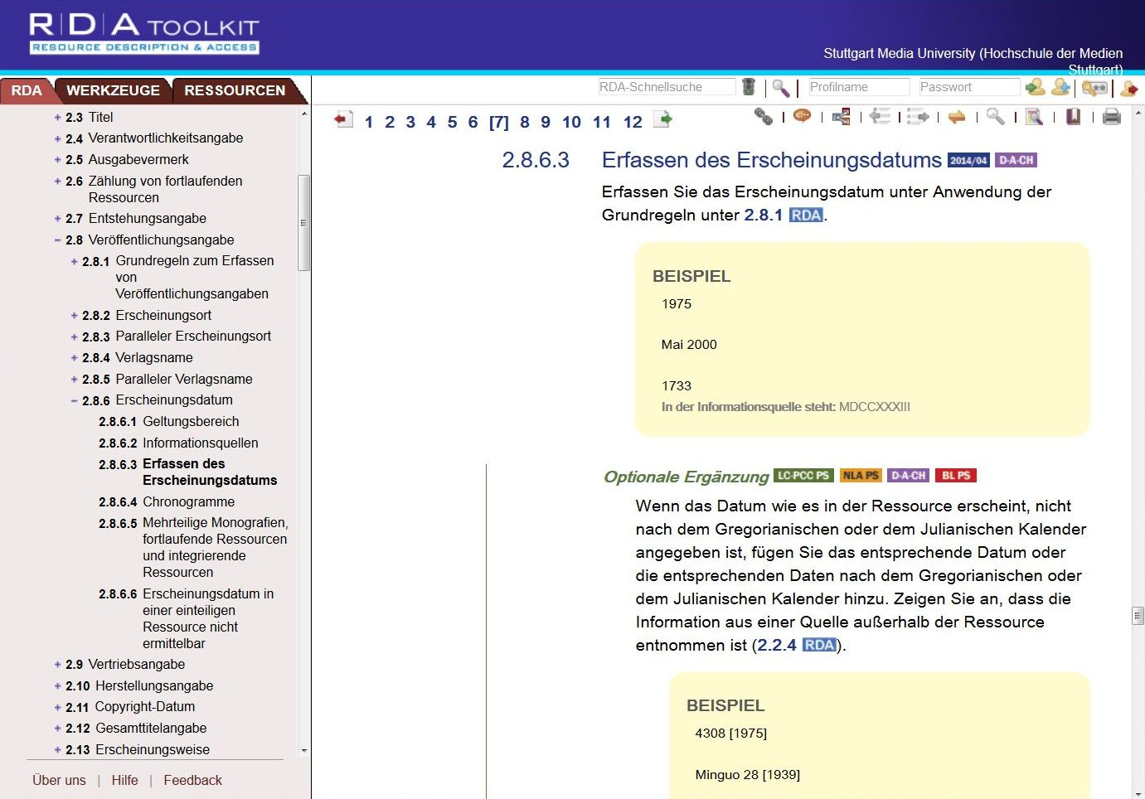
Link zur zugehörigen Anwendungsrichtlinie

Slide 12
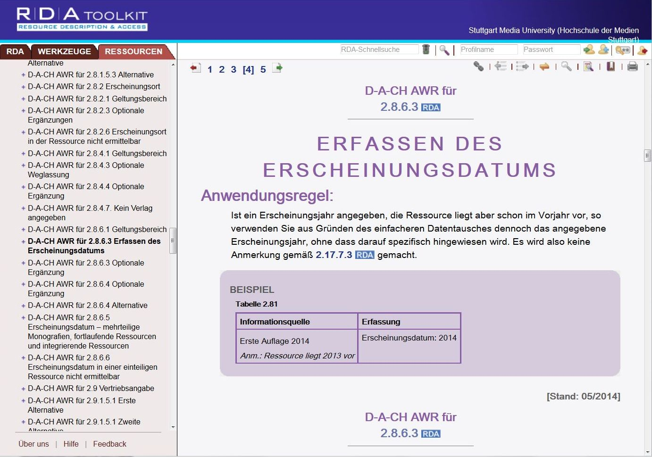
Zugehöriges D-A-CH

Slide 13
Deutsche RDA-Übersetzung
Sehr wörtlich, dadurch oft etwas „sperrig“, z.B.:
RDA 7.13.2
RDA 8.10.1.1
Muss regelmäßig aktualisiert werden derzeit vier Toolkit-Updates pro Jahr; dabei prinzipiell „Hinterherhinken“, bis die Änderungen in der deutschen Fassung nachvollzogen werden
für uns gültig ist immer der veröffentlichte Stand der deutschen Fassung

Slide 14
Agenda
Entwicklung und Einführung von RDA
Grundprinzipien von RDA
FRBR und die „RDA-Landkarte“
Beispiel: Beschreibung einer Ressource
Informationquellen und Übertragen
Ausgewählte Einzelaspekte
Wo erfahre ich mehr?

Slide 15
„Resource Description and Access“
es gibt keine offizielle deutsche Übersetzung „Ressourcen beschreiben und zugänglich machen“ (HW)
Aussagekraft eher negativ als positiv: Vergleich mit „Anglo-American Cataloguing Rules“:
- nicht geografisch eingeschränkt (international) - Verzicht auf „Cataloguing“ (nicht nur für Bibliotheken)
gültig für alle Arten von Materialien „Ressource“ ist alles, was in Bibliotheken und anderen Gedächtnis-/Informationseinrichtungen gesammelt wird
angesprochen werden zwei Ebenen nichts revolutionär Neues: - bibliografische Beschreibung - Zugang (konventionell: Eintragungen/Ansetzungen)

Slide 16
Ziele und Charakteristika von RDA
Internationales Regelwerk Austausch und Nachnutzung von Daten erleichtern
Theoretische Fundierung Beruht auf dem theoretischen Modell FRBR (Functional Requirements for Bibliographic Records)
Eignung für alle Arten von Ressourcen ältere Regelwerke stark auf Print-Bereich fixiert
Offenheit und Flexibilität z.B. keine Festlegung der Art der Darstellung, Erschließungstiefe je nach Bedürfnissen möglich
Eignung für moderne Nutzung (z.B. Semantic Web) ältere Regelwerke waren für die Nutzung in Zettel-katalogen optimiert

Slide 17
Ein Regelwerk für alle Materialien
Regeln sind nicht abhängig vom Datenträger keine Sonderregelwerke wie in der RAK-Welt, die zu unterschiedlicher Behandlung führten:
RAK-WB
RAK-NBM
Verfasserwerk
Sachtitelwerk

Slide 18
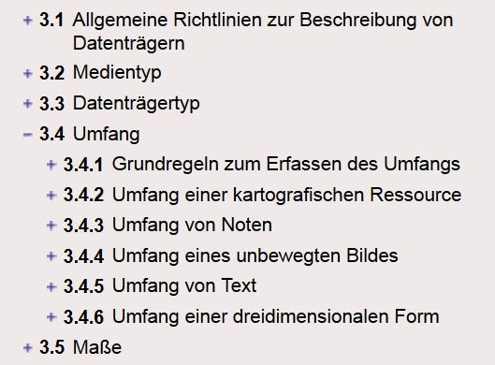
RDA
Man konsultiert dieselben Bereiche des Regelwerks dort z.T. Untergliederung nach Ressourcenarten
Umfang des Hörbuchs wird nach Grundregel behandelt, für Textres-sourcen eigene Regel-werksstelle
Angaben zum Werk bei den Ressourcen identisch Agatha Christie ist sowohl bei der gedruckten Ausgabe als auch beim Hörbuch die geistige Schöpferin des Werks (Haupteintragung)

Slide 19
RDA bietet viele Spielräume
Erschließungstiefe:
Nur „Kernelemente“ sind verpflichtend D-A-CH: Darüber hinaus wurden weitere Elemente festgelegt, die immer erfasst werden sollen (s. später)
Alternativen und Optionen:
Gibt es in drei Varianten
Alternative (anstatt der Grundregel)
optionale Ergänzung (mehr als nach Grundregel)
optionale Weglassung (weniger als nach Grundregel)
Zu jeder gibt es ein D-A-CH, das aussagt, ob
die Alternative/Option angewendet werden muss
die Alternative/Option nicht angewendet werden darf
das Anwenden im eigenen Ermessen steht

Slide 20
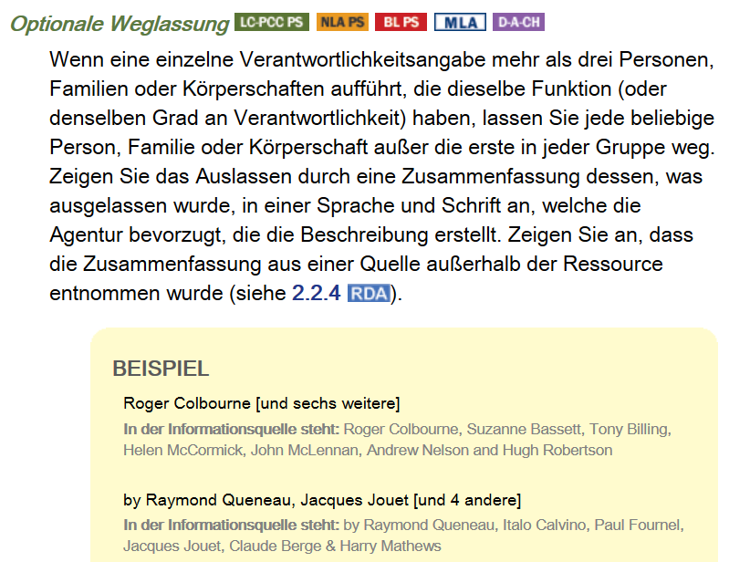
RDA 2.4.1.5, optionale Weglassung, mit D-A-CH

Slide 21
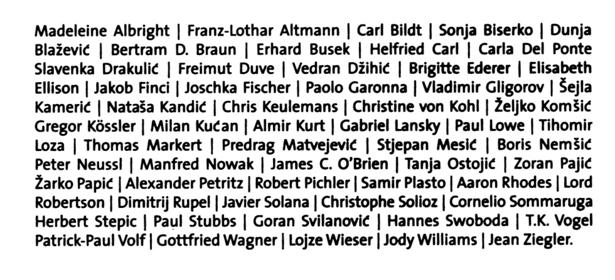
Man muss also nicht alle abschreiben!
Aber: Es wird keine genaue Zahl von Na-men angegeben, ab der man die optionale Weglassung anwen-den darf (Katalogisie-rer müssen selbst ent-scheiden!)

Slide 22
„Cataloger’s judgment“
Urteilsvermögen der Katalogisierenden:
Grundprinzip der angloamerikanischen Tradition es wird als positiv betrachtet, dass vieles ins Ermessen der Katalogisierenden gestellt wird
Dagegen deutsche Tradition: alles genau festlegen Ideal der RAK: Immer dasselbe Ergebnis, auch wenn ver-schiedene Personen dieselbe Ressource katalogisieren
Abmilderung durch D-A-CH dort werden Dinge vielfach genauer geregelt als in RDA, aber nicht so genau wie in RAK
Katalogisierer müssen sich an die neuen Freiheiten erst gewöhnen!

Slide 23
Beispiel: Abgrenzung Haupttitel/Titelzusatz
In RAK gab es ausführliche Regeln (§ 128) z.B. Abtrennung von Jahres- und Datumsangeben
In RDA kommt das Thema nicht explizit vor Regelung wird offenbar nicht als nötig empfunden
D-A-CH zu 2.3.4.3 schließt die Lücke und gibt Hilfestellungen
Auszüge aus D-A-CH

Slide 24
RDA und ISBD
Verwendung der ISBD ist nicht vorgeschrieben wenn man ISBD anwenden will, finden sich die Regeln im Anhang D von RDA
RAK hatte einige Abweichungen von der ISBD diese sind nicht mehr gültig
Für uns neu:
mehrere Verantwortlichkeitsangaben werden durch „Leerzeichen Semikolon Leerzeichen“ getrennt (bisher „Punkt Leerzeichen“)
auch der zweite und weitere Titelzusätze werden mit „Leerzeichen Doppelpunkt Leerzeichen“ angeschlos-sen (bisher „Leerzeichen Semikolon Leerzeichen“)

Slide 25
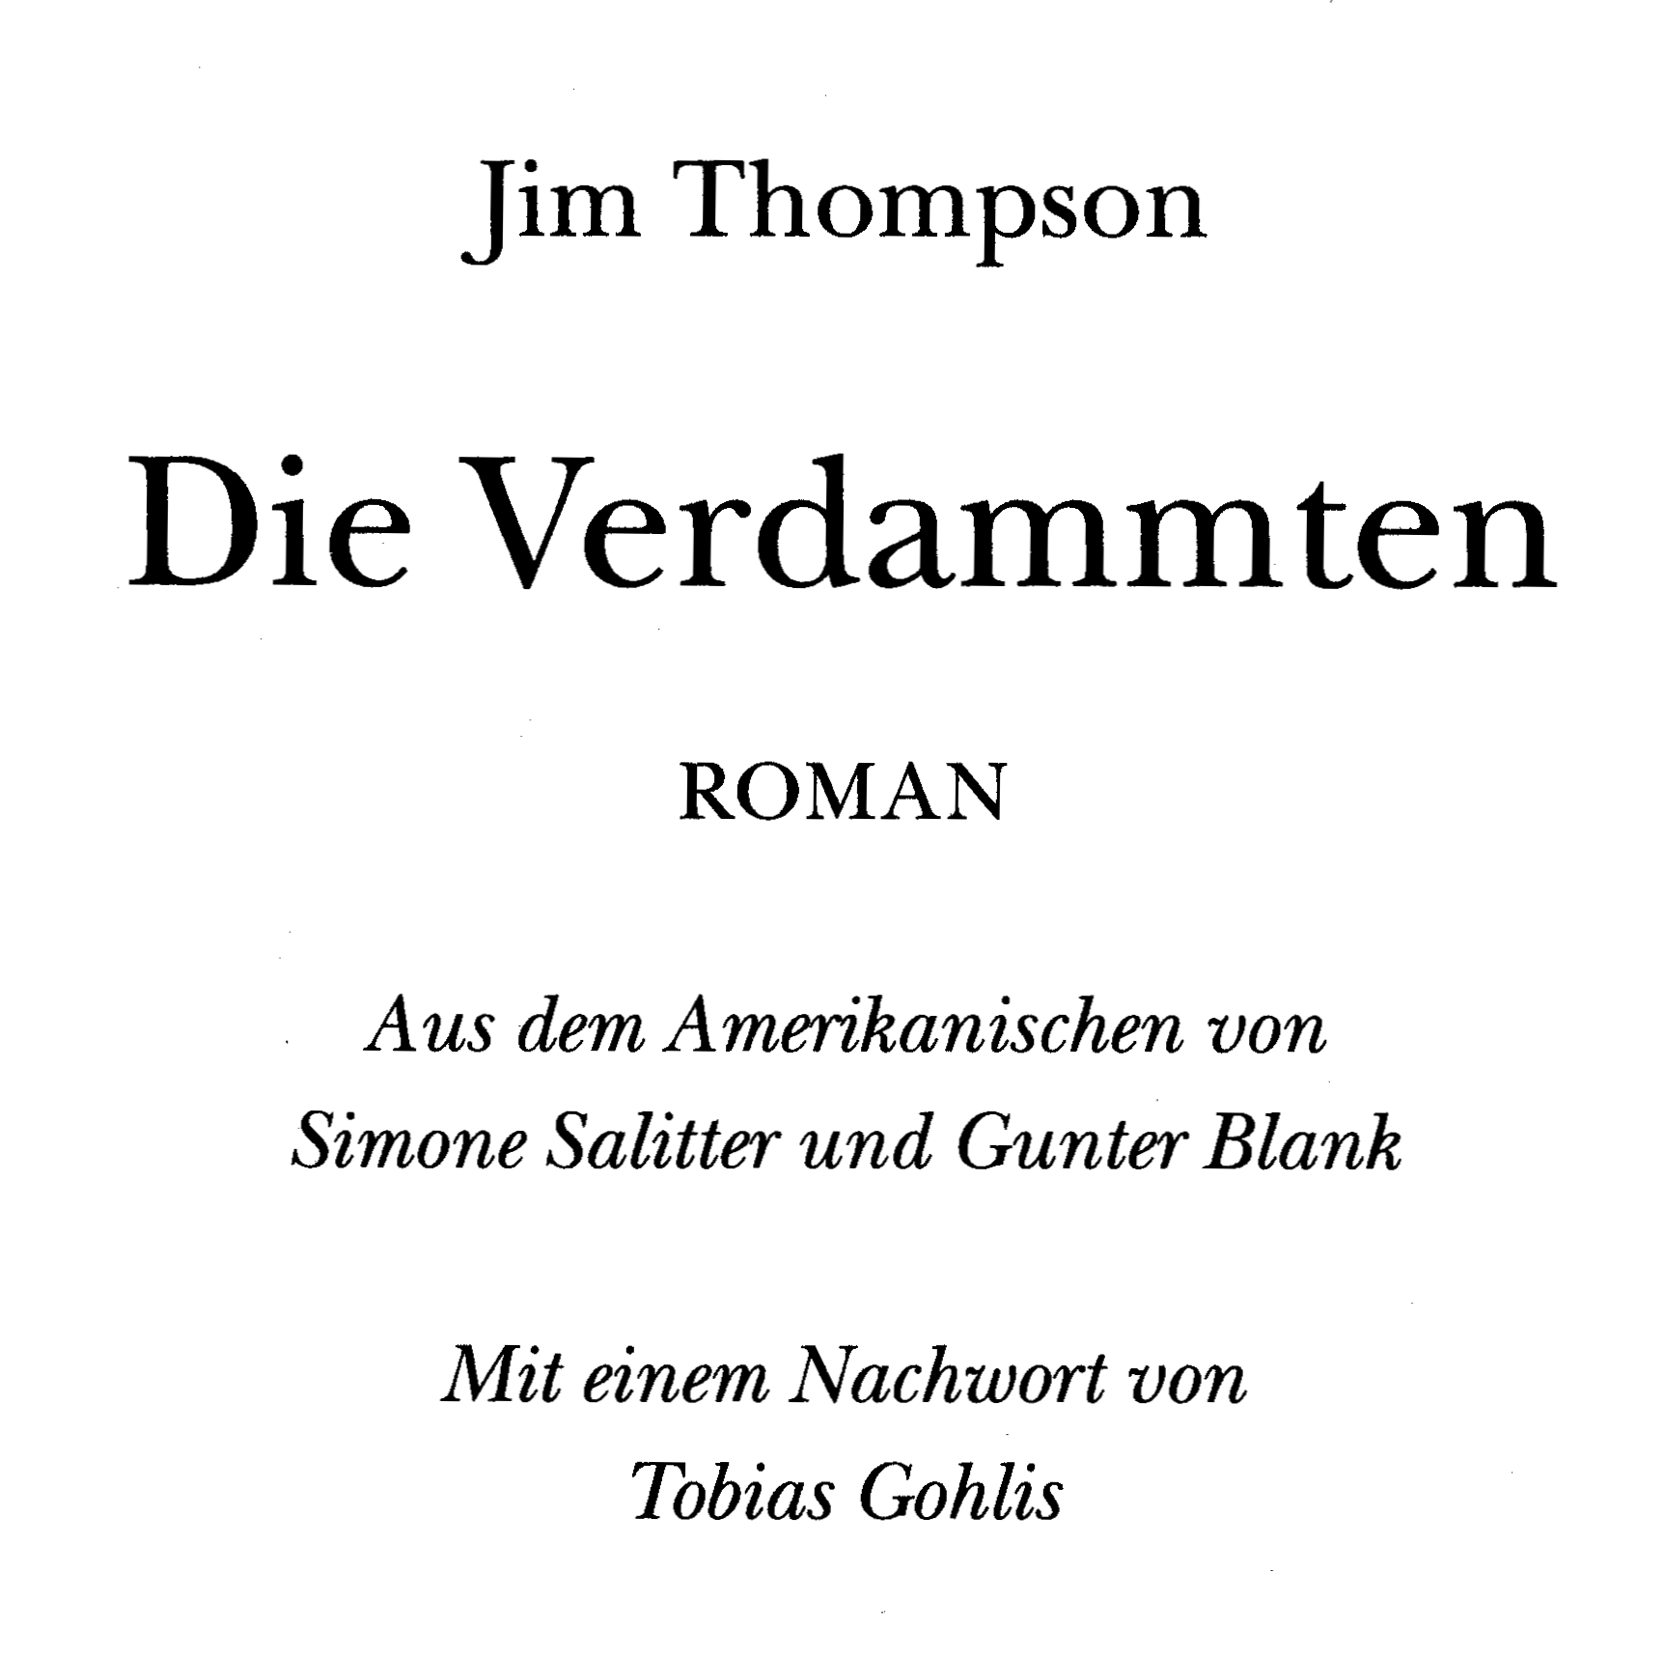
RAK:
Die Verdammten : Roman / Jim Thompson. Aus dem Amerikan. von Simone Salitter …
RDA:
Die Verdammten : Roman / Jim Thompson ; aus dem Amerikanischen von Simone Salitter und Gunter Blank ; mit einem Nachwort von Tobias Gohlis
Hinweis: Nach RDA sind Eintragungen und Verantwort-lichkeitsangaben voneinander unabhängig. Man kann die entsprechende Verantwortlichkeitsangabe auch dann erfassen, wenn man keine Eintragung macht.

Slide 26
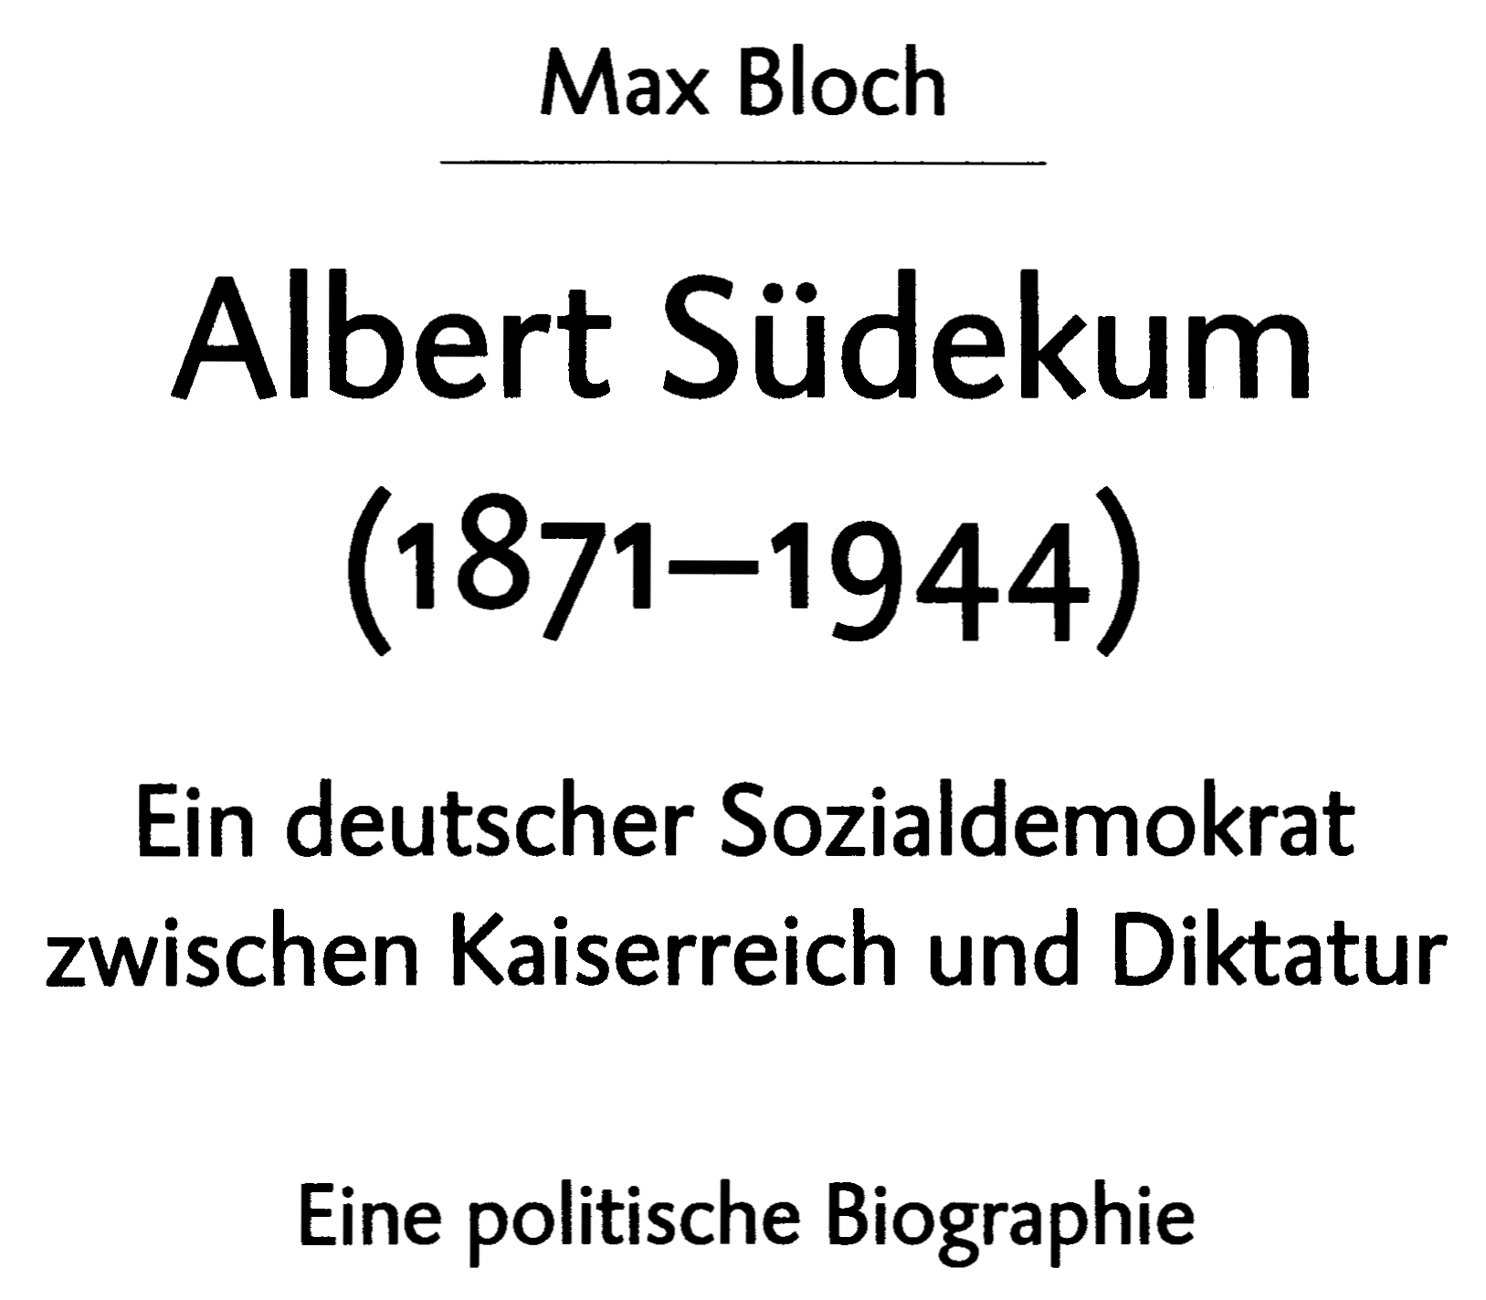
Beachten Sie außerdem die subtilen Unterschiede beim bis-Strich und bei der Frage, wo der erste Titelzusatz be-ginnt!
RAK:
Albert Südekum : (1871 - 1944) ; ein deutscher Sozialdemokrat ; eine politische Biographie / Max Bloch
RDA:
Albert Südekum (1871-1944) : ein deutscher Sozial-demokrat zwischen Kaiserreich und Diktatur : eine politische Biographie / Max Bloch

Slide 27
Anforderungen des Semantic Web
Herkömmliche bibliografische Informationen:
Häufig nur für Menschen interpretierbar z.B. andere physische Details nach RAK und RAK-NBM
188 S. : Ill.
7 Mikrofiches : 24x
3 CDs : MP3
Ganz unterschiedliche Arten von Informationen: Vorhandensein von Abbildungen (bei Buch), Verklei-nerungsrate (bei Mikrofiches), Audioformat (bei CDs)
für Menschen „logisch“, aber für Maschinen nicht unterscheidbar

Slide 28
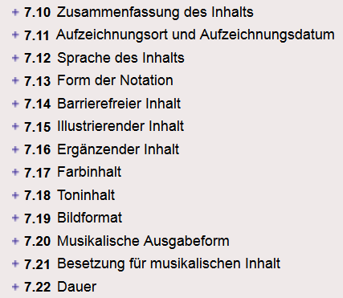
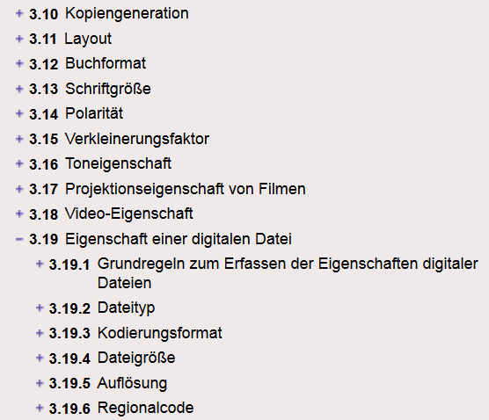
Jede unterschiedliche Art von Infor-mation ist ein eigenes „Element“
RDA: Feine Untergliederung und präzise Spezifikation

Slide 29
RDA als „formatfreier“ Standard
RDA schreibt kein bestimmtes Format vor
Deutschsprachiger Raum:
Verwendung der vorhandenen Erfassungsformate aber: mit gewissen Erweiterungen und Anpassungen
Austauschformat: MARC 21 dadurch häufig erhebliche Einschränkungen
Beispiel für Formaterweiterung:
Neue RDA-Konzepte „Inhaltstyp“, „Medientyp“, „Datenträgertyp“

Slide 30
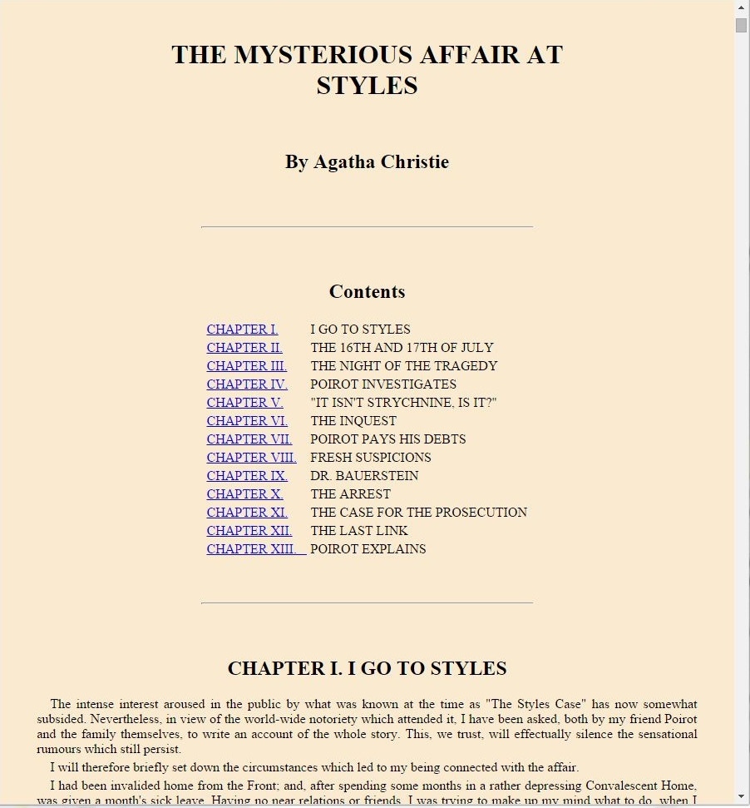
Inhaltstyp: Text
Medientyp: ohne Hilfsmittel zu benutzen
Datenträgertyp: Band
Inhaltstyp: Text Medientyp: Computermedien
Datenträgertyp: Online-Ressource

Slide 31
Inhaltstyp: gesprochenes Wort
Medientyp: audio
Datenträgertyp: Audiodisk

Slide 32
Umsetzung in den Formaten
MARC 21:
336 $aText$btxt
337 $aohne Hilfsmittel zu benutzen$bn
338 $aBand$bnc
Pica:
Aleph:
060 $b txt
061 $b n
062 $b nc

Slide 33
Problembereiche von MARC
Kaum mehr ausbaufähig wenig Platz für neue Felder vorhanden
Schlechte Unterstützung von Beziehungen Verlinkungen von Datensätzen in MARC ursprünglich völlig unbekannt; ist seit einigen Jahren (auf Wunsch der deutschsprachigen Community) zwar möglich, wird aber in amerikanischen Systemen weiterhin nicht praktiziert; komplexere Beziehungen (z.B. Werk zu Werk) nur un-befriedigend umsetzbar
Geringer Differenzierungsgrad oft müssen mehrere RDA-Elemente in dasselbe MARC-Feld eingetragen werden

Slide 34
RDA: Jede unterschiedliche Art von Information ist ein eigenes „Element“
MARC 21: Alle drei Elemente (und diverse weitere) werden im selben Unterfeld erfasst

Slide 35
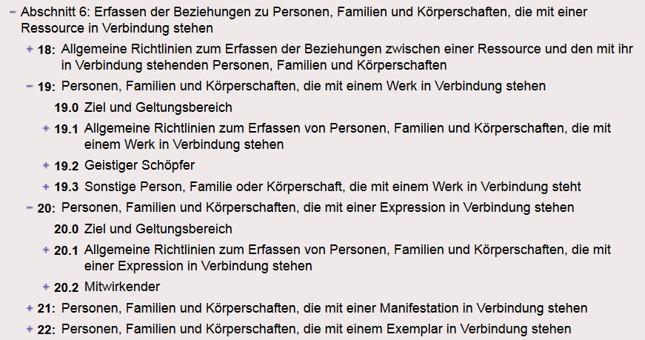
Beispiel Beziehungen zu Personen:
z.B. Verfasser
z.B. Gefeierter
z.B. Herausgeber
z.B. Lithograph

Slide 36
Aber es gibt nur zwei Personenfelder in MARC:
MARC-Feld 100 für den ersten geistigen Schöpfer (i.d.R. Verfasser)
MARC-Feld 700 für alle anderen Arten von Personen
man kann im Format nicht unterscheiden, ob in 700 ein zweiter Verfasser oder z.B. ein Herausgeber, eine gefeierte Person oder ein Lithograf steht
Festlegung auf MARC behindert eine adäquate Umsetzung von RDA (deshalb wird an einer Neu- entwicklung gearbeitet: BIBFRAME)

Slide 37
Agenda
Entwicklung und Einführung von RDA
Grundprinzipien von RDA
FRBR und die „RDA-Landkarte“
Beispiel: Beschreibung einer Ressource
Informationsquellen und Übertragen
Ausgewählte Einzelaspekte
Wo erfahre ich mehr?

Slide 38
Orientierung an FRBR
Functional requirements for
bibliographic records
theoretisches Referenzmodell
zur Abbildung des ‘bibliografischen Universums’
Methode: Definition von Entitäten (Objekten) mit bestimmten Merkmalen und ihren Beziehungen untereinander
drei Gruppen von Entitäten Gruppe 1: Werk - Expression - Manifestation - Exemplar Gruppe 2: Körperschaften und Personen Gruppe 3: Themen von Werken
ergänzt durch Schwestermodell für Normdaten: FRAD (… for authority data): u.a. Ergänzung der Entität „Familie“
Struktur und Terminologie finden sich in RDA wieder

Slide 39
Gruppe 1: unterschiedliche Ebenen
„In meinem ‘Herrn der Ringe’ fehlen zwei Seiten.“
Exemplar (engl. item)
„Erinnern Sie sich noch an die ‘Herr der Ringe’ -Taschen-buchausgabe von Klett-Cotta mit dem hell-grünen Einband? Die ist heute unter Sammlern viel Geld wert!“
Manifestation
„Die neue deutsche Übersetzung des ‘Herrn der Ringe’ von Wolfgang Krege gefällt mir gar nicht.“
Expression
„Ich bin ein großer ‘Herr der Ringe’-Fan!“
Werk
Häufig als WEMI bezeichnet

Slide 40
①
Fünf Ressourcen
②
④
③
⑤
1 Werk
3 Expressionen
4 Manifestationen
5 Exemplare

Slide 41
Entitäten der Gruppe 1 (FRBR)
Werk
„The Murder at the vicarage“ von Agatha Christie
Expressionen
Englische
Originalfassung
(als Text)
Deutsche Übersetzung (als Text)
Deutsche Übersetzung
(vorgelesen)
Fischer Taschenbuch Verlag
389 Seiten
ISBN 978-3-596-51111-2
Reihe: Fischer TaschenBibliothek
Harper
380 Seiten
ISBN 978-0-00-712085-7
Fischer Taschenbuch Verlag
283 Seiten
ISBN 978-3-596-16540-7
Der Hörverlag
1 CD
ISBN 978-3-8445-1125-3
Manifestationen
(darunter noch Exemplare)

Slide 42
Neue Expression:
Textänderung, z.B.: „2., neu bearbeitete Auflage“
Übersetzung mehrere Übersetzungen in dieselbe Sprache sind unterschiedliche Expressionen
Aufführung (im weiteren Sinne) z.B. Lesung eines Textes, Aufführung eines Musikwerks
Erweiterung, z.B. durch Abbildungen
Aber: neue, verwandte Werke sind z.B.:
Adaptionen z.B. Verfilmung, Theaterstück, Hörspiel, Computerspiel…
Parodien
in manchen Fällen ist die Abgrenzung schwierig

Slide 43
Verfilmung von 2004 mit Geral-dine McEwan: keine Expression, sondern neues Werk!
Werk 2
Film „The Murder at the vicarage“ von 2004
hat Adaption
Werk 1
„The Murder at the vicarage“ von Agatha Christie
Expressionen
Englische
Originalfassung
(als Text)
Deutsche Übersetzung (als Text)
Deutsche Übersetzung
(vorgelesen)

Slide 44
Neue Manifestation:
Änderungen im Produktionsprozess z.B. andere Größe, anderes Layout, andere Schrift, elektronisch statt auf Papier, in anderem Verlag
Unterschiedliche Angaben z.B. andere Ausgabebezeichnung; einmal in Schriften-reihe erschienen, einmal nicht (ansonsten identisch)
Nicht als eigene Manifestationen gelten:
mehrere Drucke mit unterschiedlichem Herstellungs-jahr (ansonsten identisch)
unterschiedliche Einbandarten bei identischem Buchblock
es wird jeweils nur ein Datensatz angelegt

Slide 45
Warum überhaupt FRBR?
Zusammenführen unter „Werk“-Konzept entspricht Nutzer-Denken, erhöht Übersichtlichkeit (insbesondere bei Werken mit großen FRBR-Bäumen)
Ziel: Browsing im bibliografischen Universum nicht nur innerhalb der Werk-Bäume, sondern auch darüber hinaus kann navigiert werden (z.B. zu ver-wandten Werken oder Sekundärliteratur zu einem Werk)
Rationalisierungseffekte denkbar manches muss nur auf Werk-Ebene erfasst werden, z.B. Beziehung zum geistigen Schöpfer, Sacherschließung (derzeit noch nicht realisiert)

Slide 46
„The murder at the vicarage“ von Agatha Christie
Werk
Deutsche Übersetzung (als Text)
Expression
Fischer Taschenbuch Verlag
389 Seiten
ISBN 978-3-596-51111-2
Reihe: Fischer TaschenBibliothek
Bei der Beschreibung der Ressource werden Merkmale aller drei Ebenen erfasst
Manifestation

Slide 47
Bevorzugter Titel des Werks:
The murder at the vicarage
Merkmale des Werks
Sprache der Expression:
Deutsch
Inhaltstyp:
Text
Merkmale der Expression
Haupttitel:
Mord im Pfarrhaus
Verlagsname:
Fischer Taschenbuch Verlag
Umfang:
389 Seiten
Identifikator der Manifestation:
ISBN 978-3-596-51111-2
(…)
Merkmale der Manifestation
„Zusammengesetzte Beschreibung“:
Merkmale von Werk, Ex-pression und Manifestation kommen zusammen in denselben Datensatz

Slide 48
Dies ist nichts Neues!
Auch in RAK-Aufnahmen waren die drei Ebenen in der Titelaufnahme gemischt
Christie, Agatha: Mord im Pfarrhaus : Roman / Agatha Christie. Aus dem Engl. von Irmela Brender. – 3. Aufl. – Frankfurt am Main : Fischer, 2012. – 389 S. – (Fischer Taschen-Bibliothek)
Einheitssacht.: The murder at the vicarage <dt.>
ISBN 978-3-596-51111-2 NE: Brender, Irmela [Übers.]
Merkmale der Manifestation
Merkmale der Expression
Merkmale des Werks

Slide 49
Bevorzugter Titel des Werks:
The murder at the vicarage
Datensatz für Werk (enthält nur Merkmale des Werks)
Datensatz für Expression (enthält nur Merkmale der Expression)
Sprache der Expression:
Deutsch
Inhaltstyp:
Text
Die Alternative wären getrennte, miteinander verknüpfte Datensätze (bei uns derzeit nicht praktiziert)
Haupttitel:
Mord im Pfarrhaus
Verlagsname:
Fischer Taschenbuch Verlag
Umfang:
389 Seiten
(…)
Datensatz für Manifestation (nur Merkmale der Manif.)

Slide 50
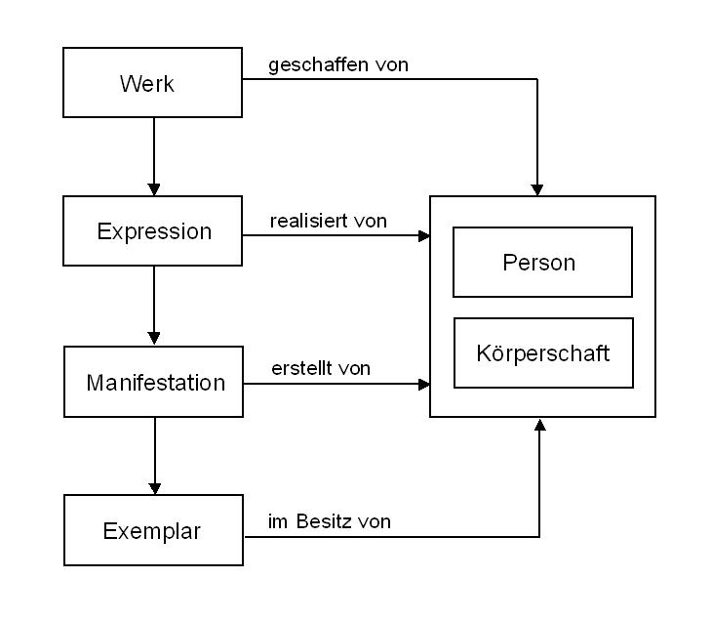
(+ Familie)
Entitäten der Gruppe 2: repräsentieren verantwortliche Personen, Familien und Kör-perschaften auf allen Ebenen

Slide 51
Restlicher FRBR-Baum (hier nicht ge-zeigt): Verlage haben Beziehungen zu Mani-festationen, Bibliothe-ken haben Beziehun-gen zu Exemplaren.
Geistige Schöpferin
Christie, Agatha, 1890-1976
hat geschaffen
„The Murder at the vicarage“ von Agatha Christie
Englische
Originalfassung
(als Text)
Deutsche Übersetzung (als Text)
Deutsche Übersetzung
(vorgelesen)
hat übersetzt
hat gesprochen
Mitwirkende
Brender, Irmela, 1935-
Loibl, Thomas, 1969-

Slide 52
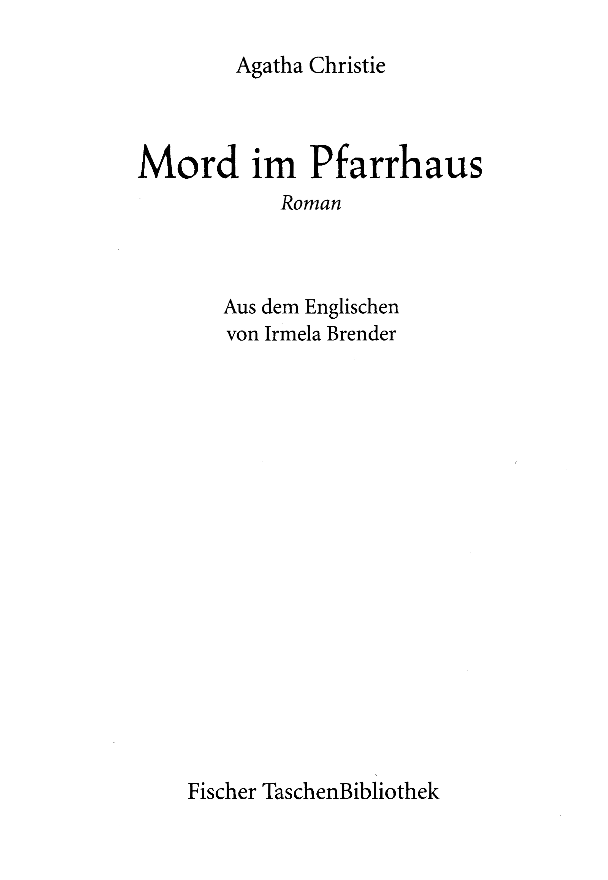
Ressource hat Beziehungen zu zwei Personen (= Entitäten der Gruppe 2):
Agatha Christie ist die Verfasserin des Werks („geistige Schöpferin“)
Irmela Brender ist als Übersetzerin für die deutsche Expression verantwortlich („Mitwirkende“)
Personen werden ebenfalls durch Merkmale beschrieben

Slide 53
Es werden Beziehungen zwischen der Ressource und den Personen angelegt
Beschreibung von Agatha Christie
Beschreibung der Ressource
Merkmale der Person
hat geistige Schöpferin
Merkmale des Werks
Merkmale der Expression
hat Übersetzerin
Merkmale der Manifestation
Merkmale der Person
Beschreibung von Irmela Brender

Slide 54
Auch dies ist nichts Neues:
Beziehungen zu Entitäten der Gruppe 2 entsprechen in RAK-Aufnahmen den Eintragungen
Christie, Agatha: Mord im Pfarrhaus : Roman / Agatha Christie. Aus dem Engl. von Irmela Brender. – 3. Aufl. – Frankfurt am Main : Fischer, 2012. – 389 S. – (Fischer Taschen-Bibliothek)
Einheitssacht.: The murder at the vicarage <dt.>
ISBN 978-3-596-51111-2 NE: Brender, Irmela [Übers.]
Beziehung auf der Ebene des Werks
Beziehung auf der Ebene der Expression

Slide 55
Ergebnis: Katalogisieren nach RDA
Anlegen von Beschreibungen
für Ressourcen (zusammengesetzte Beschreibung)
für Personen und andere Entitäten der Gruppe 2
Eine Beschreibung entsteht durch
Erfassen von Merkmalen (RDA-Abschnitte 1-4)
Erfassen von Beziehungen (RDA-Abschnitte 5-10)
zusammenfassend als „Elemente“ bezeichnet
Jedes Element hat
einen Namen
eine Nummer (= Regelwerksstelle in RDA)
bei einer tabellarischen Darstellung gibt man jeweils Nummer, Namen und erfassten Inhalt an

Slide 56
Aufbau von RDA gemäß FRBR
Behandlung der Entitäten

Slide 57
Aufbau von RDA gemäß FRBR
Behandlung der Beziehungen

Slide 58
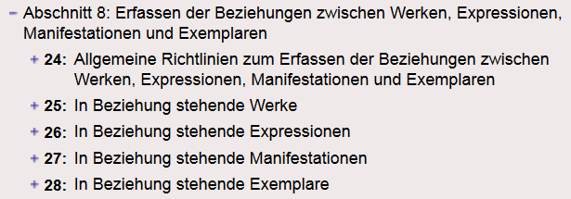
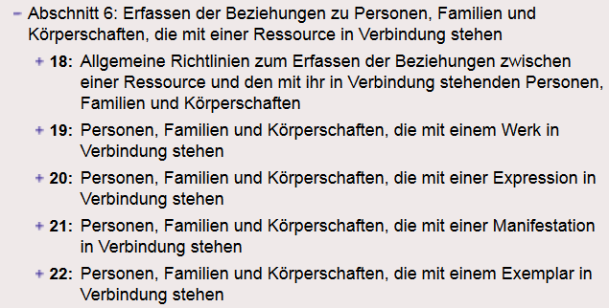
An vielen Stellen Gliederung nach FRBR-Entitäten

Slide 59
Agenda
Entwicklung und Einführung von RDA
Grundprinzipien von RDA
FRBR und die „RDA-Landkarte“
Beispiel: Beschreibung einer Ressource
Informationsquellen und Übertragen
Ausgewählte Einzelaspekte
Wo erfahre ich mehr?

Slide 60
Aufgabe 1: Bitte parallel zum Durchgang der Folien die Tabelle ausfüllen!

Slide 61
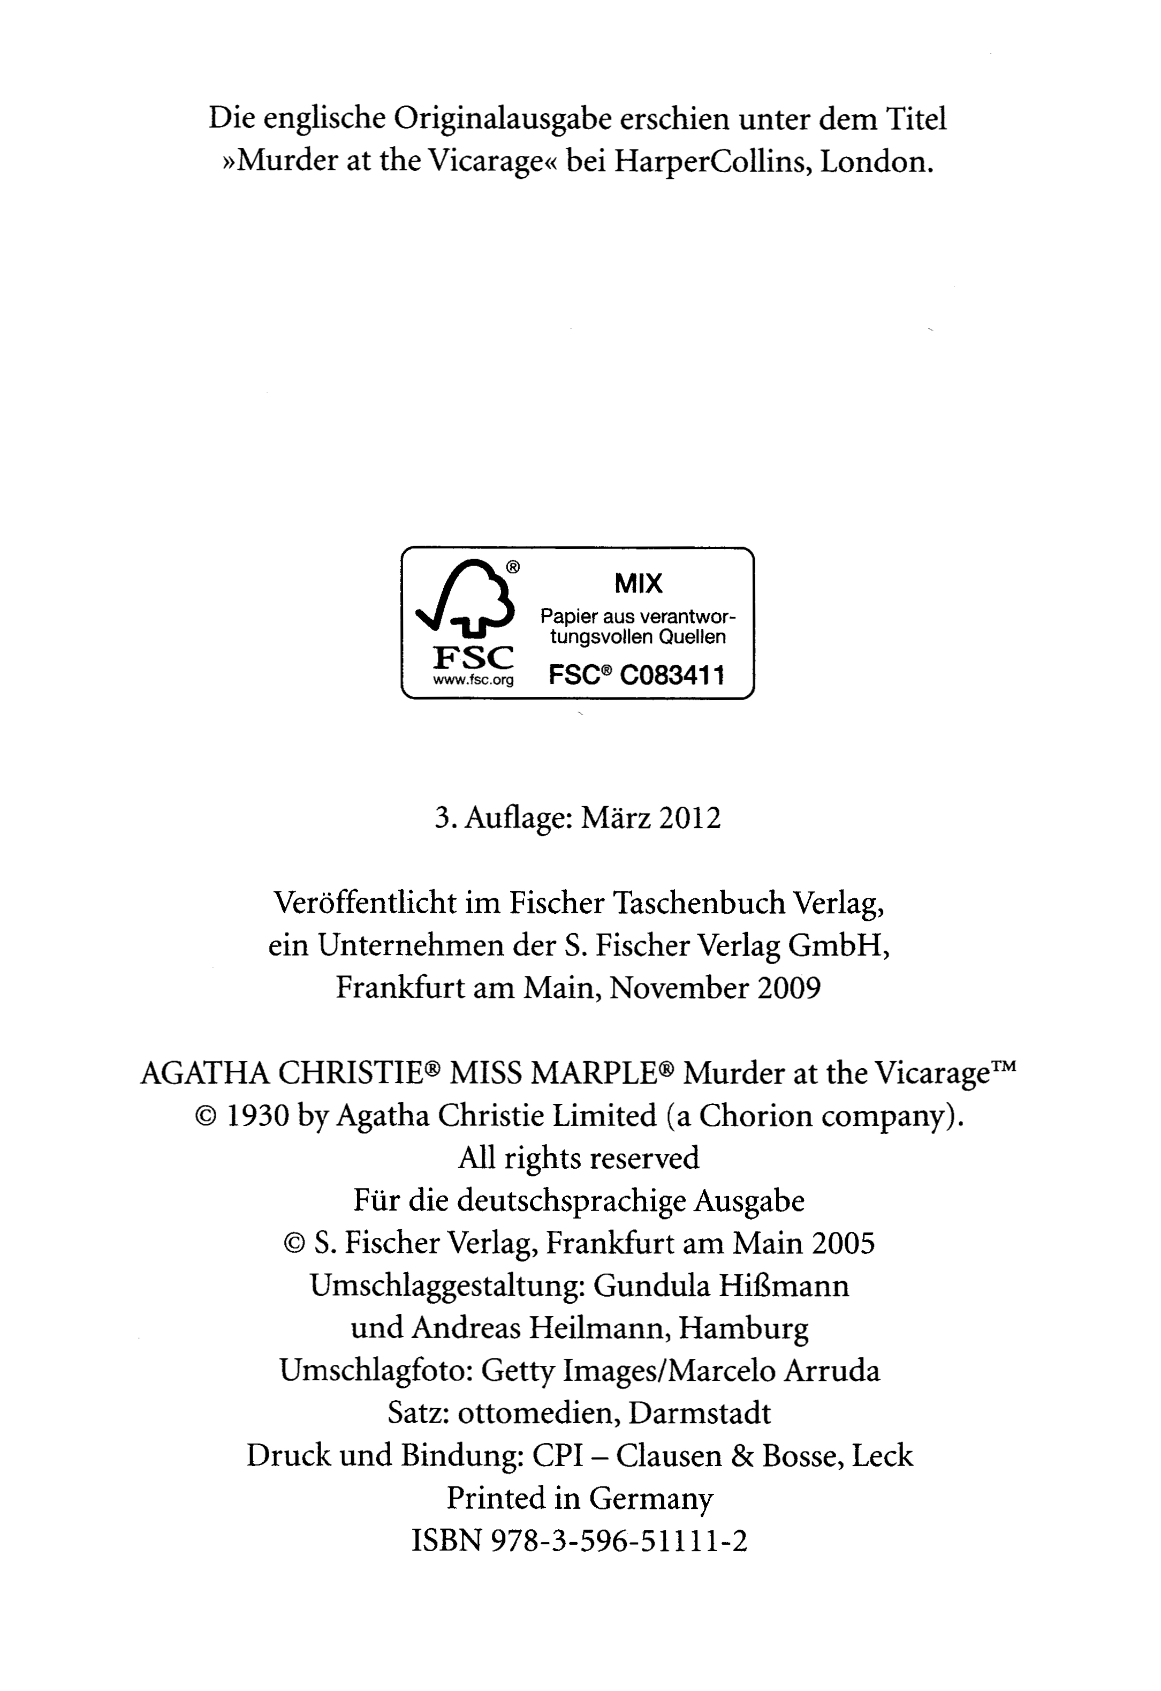
Rückseite der Titelseite
Höhe: 14,5 cm
Letzte eingedruckte Seitenzahl: 389
Titelseite

Slide 62
Abschnitt 1 (Kap. 1-4):
Merkmale von Manifestationen (und Exemplaren)

Slide 63
Manche Merkmale werden einfach abgeschrieben:
2.4.2 Verantwortlichkeitsangabe
2.3.2 Haupttitel
2.3.4 Titelzusatz
2.4.2 Verantwortlichkeitsangabe
2.12.2 Haupttitel der Reihe

Slide 64
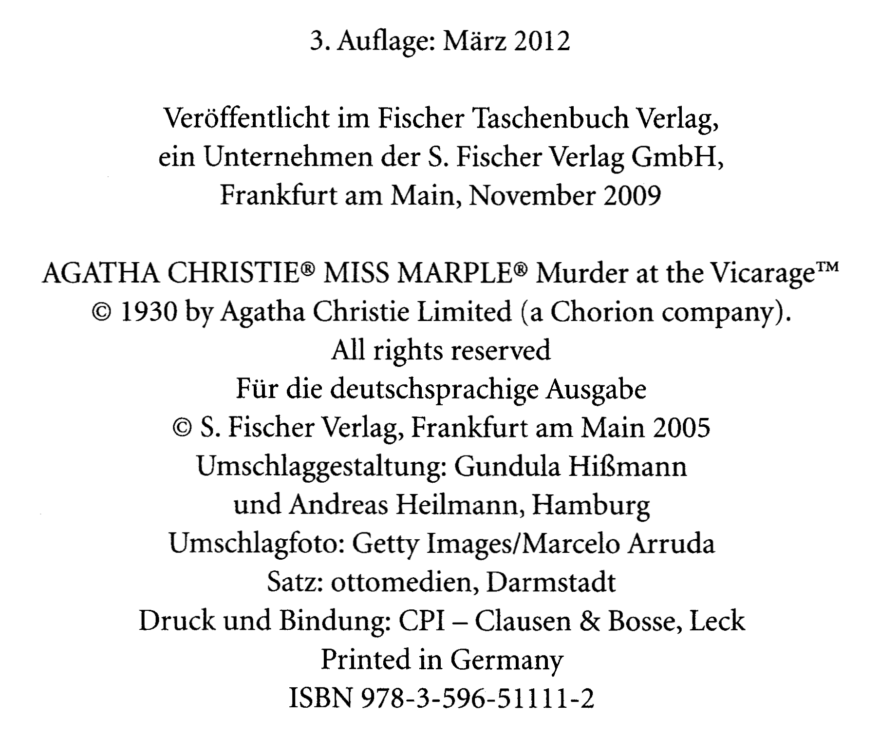
2.5.2 Ausgabebezeichnung
2.8.6 Erscheinungsdatum
2.8.4 Verlagsname
2.8.2 Erscheinungsort
2.15 Identifikator der Manifestation

Slide 65
Manche Merkmale sieht man der Ressource an:
einzelne Einheit (d.h. sie besteht nur aus einem Teil und ist damit abgeschlossen; daneben gibt es „mehrteilige Monografie“, „fortlaufende Ressource“, „integrierende Ressource“)
2.13 Erscheinungsweise
3.2 Medientyp
ohne Hilfsmittel zu benutzen
3.3 Datenträgertyp
Band
3.4 Umfang
389 Seiten
15 cm (auf vollen Zentimeter aufrunden)
3.5 Maße

Slide 66
Abschnitt 2 (Kap. 5-7):
Merkmale von Werken und Expressionen

Slide 67
Merkmale des Werks:
6.2.2 Bevorzugter Titel des Werks
The murder at the vicarage
(in der Praxis weiterhin Nichtsortierzeichen)
In der Praxis: wird nur extra erfasst, wenn vom Haupttitel abweichend (ansonsten erfüllt dieser auch die Funktion des Werktitels) oder wenn ein zusätzliches identifizierendes Merkmal erfasst werden muss
Merkmale der Expression:
6.9 Inhaltstyp
Text
6.11 Sprache der Expression
Deutsch (in der Praxis als Sprachcode „ger“ erfasst)

Slide 68
Abschnitt 6 (Kap. 18-22):
Beziehungen zu Personen, Familien und Körperschaften

Slide 69
Beziehungen zu Personen
Angabe der in Beziehung stehenden Person:
Identifikator der Person der Datensatz für die Ressource wird über die Ident-nummer mit dem Datensatz für die Person verknüpft (so in der realen Implementierung)
Normierter Sucheinstieg für die Person Textstring, bestehend aus dem bevorzugten Namen so-wie ggf. Lebensdaten (nur Jahre), so in Tabellen-Form
Art der Beziehung:
Grobe Kategorisierung durch verwendetes Element z.B. „Geistiger Schöpfer“
Feinspezifizierung durch Beziehungskennzeichnung z.B. „Verfasser “, „Komponist “, „Kartograf“

Slide 70
19.2 Geistiger Schöpfer
Christie, Agatha, 1890-1976
18.5 Beziehungskennzeichnung
Verfasser
20.2 Mitwirkender
Brender, Irmela, 1935-
18.5 Beziehungskennzeichnung
Übersetzer
Hinweis zu Beziehungskennzeichnungen:
Wird als Code transportiert, z.B. „atr“ (für „author“) für Männer und Frauen muss dieselbe Form angezeigt werden; Verbund/Bibliothek kann entscheiden, ob diese Form gegendert sein soll oder nicht (und wenn ja, wie, z.B. „VerfasserIn“ wie im SWB)

Slide 71
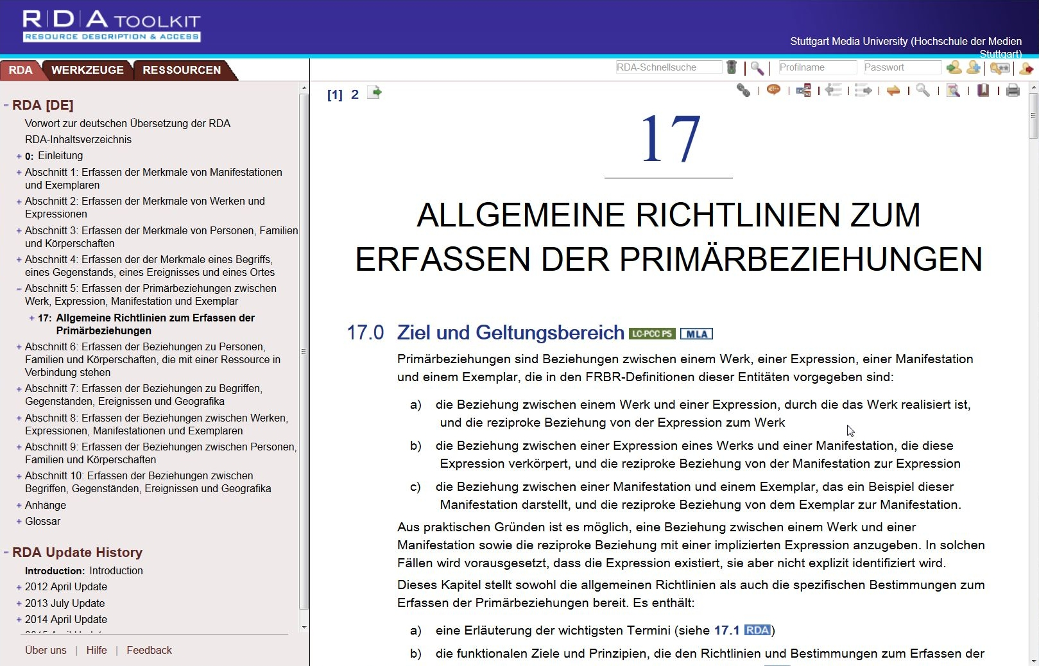
Abschnitt 5 (Kap. 17):
Primärbeziehungen

Slide 72
Primärbeziehungen
Fachbegriff aus FRBR für die Beziehungen zwischen einem Werk, seinen Expressionen, Manifestationen (die schwarzen Pfeile)
„The murder at the vicarage“ von Agatha Christie
Werk
Deutsche Übersetzung (als Text)
Expression
Fischer Taschenbuch Verlag
389 Seiten
ISBN 978-3-596-51111-2
Reihe: Fischer TaschenBibliothek
Manifestation

Slide 73
„Welches Werk steckt in der Manifestation drin?“
Beschreibung von Agatha Christie
Beschreibung der Ressource
Merkmale der Person
Merkmale des Werks
hat geistige Schöpferin
hat verkörpertes Werk
Merkmale der Expression
hat Übersetzerin
Merkmale der Manifestation
Merkmale der Person
Beschreibung von Irmela Brender

Slide 74
Angabe des verkörperten Werks:
Normierter Sucheinstieg als Kombination von
Normierter Sucheinstieg für den geistigen Schöpfer (bzw. für den ersten, wenn das Werk mehrere hat)
Bevorzugter Titel des Werks
Getrennt mit einem Punkt
17.8 In der Manifestation verkörpertes Werk
Christie, Agatha, 1890-1976. The murder at the vicarage
Umsetzung in der Praxis wird nicht extra erfasst, sondern ergibt sich implizit aus anderen Elementen (oder aus Verknüpfung mit Werknormsatz)
Ziel: aus jeder Beschreibung geht eindeutig hervor, zu welchem Werk sie gehört (z.B. für Clustering)

Slide 75
Erschließungslevels
Stufe 1: Kernelemente (*)
Elemente, die man nach RDA immer erfasst sofern zutreffend und leicht zu ermitteln Beispiel: Haupttitel
Stufe 2: Zusatzelemente (+)
Elemente, die gemäß deutschsprachigem Standard ebenfalls immer erfasst werden Beispiel: Titelzusatz
„Standardelemente-Set“ besteht aus Kernelementen und Zusatzelementen
bei mehrfachem Vorkommen eines Standard- elements: i.d.R ist nur eins davon verpflichtend

Slide 76
Stufe 3: Weitere Elemente
Können jederzeit zusätzlich erfasst werden entweder gemäß Festlegung der Bibliothek oder nach dem Ermessen des einzelnen Katalogisierers
Unser Beispiel
Stufe 1 (nur Kernelemente): 15 Elemente
Stufe 2 (Standardelemente): 19 Elemente
Stufe 3 (mit weiteren sinnvollen Elementen): 23 Elemente

Slide 77
Stufe 1: Kernelemente
2.3.2 | Haupttitel * | Mord im Pfarrhaus
2.4.2 | Verantwortlichkeitsangabe * | Agatha Christie
2.5.2 | Ausgabebezeichnung * | 3. Auflage
2.8.2 | Erscheinungsort * | Frankfurt am Main
2.8.4 | Verlagsname * | Fischer Taschenbuch Verlag
2.8.6 | Erscheinungsdatum * | März 2012
2.12.2 | Haupttitel der Reihe * | Fischer TaschenBibliothek
2.15 | Identifikator der Manifestation * | ISBN 978-3-596-5-1111-2
3.3 | Datenträgertyp * | Band
3.4 | Umfang * | 389 Seiten
6.2.2 | Bevorzugter Titel des Werks * | The murder at the vicarage
6.9 | Inhaltstyp * | Text
6.11 | Sprache der Expression * | Deutsch
17.8 | In der Manifestation verkörpertes Werk * | Christie, Agatha, 1890-1976. The murder at the vicarage
19.2 | Geistiger Schöpfer * | Christie, Agatha, 1890-1976

Slide 78
Stufe 2: Standardelemente
2.3.2 | Haupttitel * | Mord im Pfarrhaus
2.3.4 | Titelzusatz + | Roman
2.4.2 | Verantwortlichkeitsangabe * | Agatha Christie
2.5.2 | Ausgabebezeichnung * | 3. Auflage
2.8.2 | Erscheinungsort * | Frankfurt am Main
2.8.4 | Verlagsname * | Fischer Taschenbuch Verlag
2.8.6 | Erscheinungsdatum * | März 2012
2.12.2 | Haupttitel der Reihe * | Fischer TaschenBibliothek
2.13 | Erscheinungsweise + | einzelne Einheit
2.15 | Identifikator der Manifestation * | ISBN 978-3-596-5-1111-2
3.2 | Medientyp + | ohne Hilfsmittel zu benutzen
3.3 | Datenträgertyp * | Band
3.4 | Umfang * | 389 Seiten
6.2.2 | Bevorzugter Titel des Werks * | The murder at the vicarage
6.9 | Inhaltstyp * | Text
6.11 | Sprache der Expression * | Deutsch
17.8 | In der Manifestation verkörpertes Werk * | Christie, Agatha, 1890-1976. The murder at the vicarage
19.2 | Geistiger Schöpfer * | Christie, Agatha, 1890-1976
20.2 | Mitwirkender + | Brender, Irmela, 1935-

Slide 79
Stufe 3: mit weite-
ren Elementen
2.3.2 | Haupttitel * | Mord im Pfarrhaus
2.3.4 | Titelzusatz + | Roman
2.4.2 | Verantwortlichkeitsangabe * | Agatha Christie
2.4.2 | Verantwortlichkeitsangabe | aus dem Englischen von Irmela Brender
2.5.2 | Ausgabebezeichnung * | 3. Auflage
2.8.2 | Erscheinungsort * | Frankfurt am Main
2.8.4 | Verlagsname * | Fischer Taschenbuch Verlag
2.8.6 | Erscheinungsdatum * | März 2012
2.12.2 | Haupttitel der Reihe * | Fischer TaschenBibliothek
2.13 | Erscheinungsweise + | einzelne Einheit
2.15 | Identifikator der Manifestation * | ISBN 978-3-596-5-1111-2
3.2 | Medientyp + | ohne Hilfsmittel zu benutzen
3.3 | Datenträgertyp * | Band
3.4 | Umfang * | 389 Seiten
3.5 | Maße | 15 cm
6.2.2 | Bevorzugter Titel des Werks * | The murder at the vicarage
6.9 | Inhaltstyp * | Text
6.11 | Sprache der Expression * | Deutsch
17.8 | In der Manifestation verkörpertes Werk * | Christie, Agatha, 1890-1976. The murder at the vicarage
19.2 | Geistiger Schöpfer * | Christie, Agatha, 1890-1976
18.5 | Beziehungskennzeichnung | Verfasser
20.2 | Mitwirkender + | Brender, Irmela, 1935-
18.5 | Beziehungskennzeichnung | Übersetzer

Slide 80
Infos über Standardelemente
Im RDA-Toolkit:
Kernelemente sind gekennzeichnet
Bei jedem Zusatzelement gibt es ein D-A-CH

Slide 81
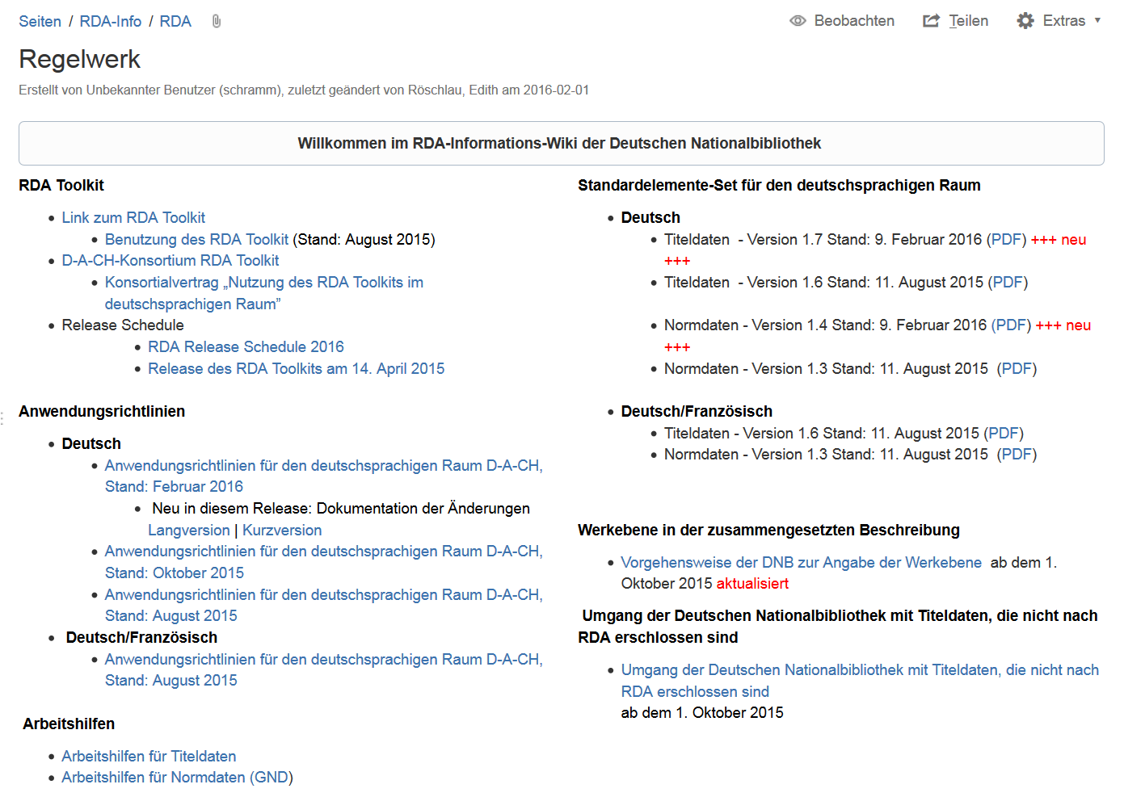
Im RDA-Info-Wiki der DNB:
Gesamtübersicht der Standardelemente (Titeldaten und Normdaten)
https://wiki.dnb.de/display/RDAINFO/Regelwerk

Slide 82
Agenda
Entwicklung und Einführung von RDA
Grundprinzipien von RDA
FRBR und die „RDA-Landkarte“
Beispiel: Beschreibung einer Ressource
Informationsquellen und Übertragen
Ausgewählte Einzelaspekte
Wo erfahre ich mehr?

Slide 83
Bevorzugte Informationsquelle
Besonders wichtige Stelle innerhalb der Ressource, Angaben werden vorrangig von dort genommen
Abhängig von der Art der Ressource, z.B.:
Buch, PDF-Dokument etc.: Titelseite
Film auf DVD: Beschriftung auf dem Silberling (so D-A-CH; Grundregel wäre das Titelbild!)
Hörbuch auf CD: Beschriftung auf dem Silberling
Prinzip: Ressource selbst, nicht das Behältnis!
Nicht alle Informationen auf bevorzugter Infoquelle dann anderen Stellen innerhalb der Ressource entnehmen (z.B. bei Buch Rückseite der Titelseite)
eckig klammern nur dann, wenn etwas von außerhalb der Ressource kommt

Slide 84
gegenüber der Titelseite:
RAK:
Otto Pächt. [Hrsg. von Dagmar Thoss …]
RDA:
Otto Pächt ; herausgegeben von Dagmar Thoss und Ulrike Jenni
weniger eckige Klammern

Slide 85
Ermittelte Informationen
Fehlende Angabe in Ressource hier: Erscheinungsort ermittelt von der Website
Verlagsname: Echter Verlag
Erscheinungsort: [Würzburg]
Problem Erscheinungsdatum ist häufig nicht explizit angegeben, muss dann „ermittelt“ werden (primär aus anderen vorhandenen Daten, insbes. Copyright-Datum)
Erscheinungsdatum:
[2008]

Slide 86
Übertragen (transcribe)
Grundprinzip für viele Elemente der Manifestation exakt von der Vorlage abschreiben, nichts abkürzen oder weglassen („Take what you see!“)
Jedoch keine fotografisch genaue Abbildung das Ziel ist eine gut lesbare Darstellung im Katalog
Anwenden normaler Schreibkonventionen gemäß Festlegungen in D-A-CH zu RDA 1.7.5
Verantwortlichkeitsangabe:
Christian Bizer, Freie Universität Berlin

Slide 87
Im Normalfall nichts mehr weglassen aber es gibt einige optionale Weglassungen
Verlagsname: Harrassowitz Verlag
Verantwortlichkeitsangabe:
Univ.-Doz. Dr. med. Ingrid Grunert, Innsbruck
Verantwortlichkeitsangabe:
herausgegeben von Manfred Lämmer und Tim Nebelung

Slide 88
Groß- und Kleinschreibung
wird normalerweise weiterhin angepasst
bewusst ungewöhnliche Groß-/Kleinschreibung in Titeln und bei Körperschaften wird übernommen
Erscheinungsort:
München
Verlagsname: Wilhelm Heyne Verlag
Haupttitel der Reihe:
Fischer TaschenBibliothek
Verlag schreibt sich grundsätzlich klein
Verlagsname:
transcript

Slide 89
Interpunktion
vorhandene Interpunktion wird im Normalfall übernommen (D-A-CH: im Ausnahmefall ändern, wenn ansonsten schlecht verständlich)
fehlende Interpunktion wird zur besseren Verständ-lichkeit ergänzt (gilt nicht für fehlende Bindestriche!)
typografische Gestaltungsmittel werden ignoriert
Verantwortlichkeitsangabe:
Engelbert Plassmann, Hermann Rösch, Jürgen Seefeldt, Konrad Umlauf

Slide 90
Hartmut Berg/Hans Günther Meissner/Wolfgang B. Schünemann
Verantwortlichkeitsangabe:
Dipl.-Psych. Dr. Barbara Knab, Prof. Dr. med. Hans Förstl
Verantwortlichkeitsangabe:
B. Brunhöber, K. Höffler, J. Kaspar, T. Reinbacher, M. Vormbaum (Hrsg.)

Slide 91
Aufgabe 2: Übertragen

Slide 92
Agenda
Entwicklung und Einführung von RDA
Grundprinzipien von RDA
FRBR und die „RDA-Landkarte“
Beispiel: Beschreibung einer Ressource
Informationsquellen und Übertragen
Ausgewählte Einzelaspekte
Wo erfahre ich mehr?

Slide 93
Beziehungen zu Personen
Nur wenig ist verpflichtend:
erster geistiger Schöpfer (Kernelement)
RDA 19.2 D-A-CH (nur Empfehlung, nicht verbindlich)

Slide 94
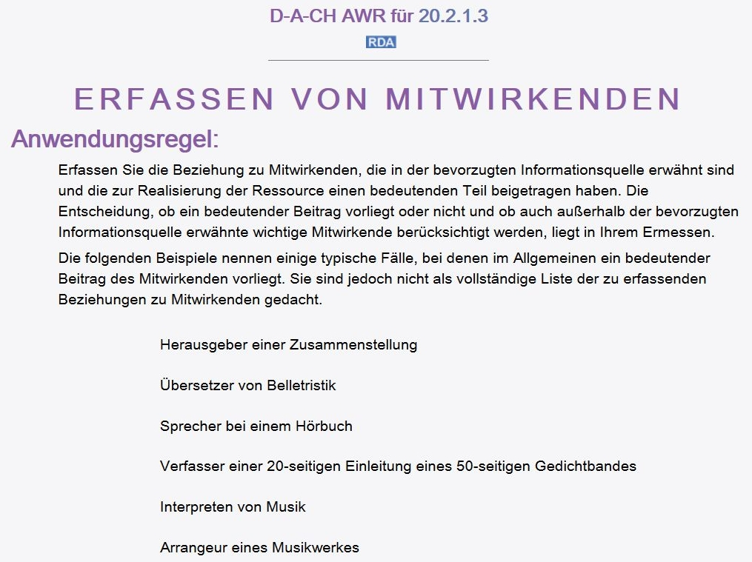
Mitwirkende: teilweise verpflichtend

Slide 95
Zusammenfassung Personen
Fakultativ sind:
Alle geistigen Schöpfer außer dem ersten
Alle Mitwirkenden, die nicht unter das D-A-CH fallen
Alle weiteren Personen z.B. alle „sonstigen Personen, die mit einem Werk in Verbindung stehen“ (z.B. Gefeierter)
Aber:
Es gibt keine Verbote mehr wie unter RAK (z.B. durfte nur ein Herausgeber berücksichtig werden)
Wenn gewünscht, kann man alles und jeden eintragen
geringere Anforderungen als nach RAK

Slide 96
Illustrierte Texte
Illustrierender Inhalt (RDA 7.15) nach Grundregel:
„Illustrationen“ ganz allgemeiner Begriff (steht für alles, was illustrieren-den Charakter hat); in diesem Umfang Zusatzelement
Optionale Ergänzungen:
Verwendung genauerer Begriffe, z.B. „Karten“, „Diagramme“, „Porträts“, „Wappen“, „genealogische Tafeln“, „Muster“ (d.h. Materialproben)
Angabe genauer Zahlen z.B. „65 Illustrationen, 4 Karten“
„graphische Darstellungen“ gibt es nicht mehr, „zahlreiche“, „überwiegend“, „nur“ gibt es nicht mehr

Slide 97
Bildbände
„Illustrierender Inhalt“ wird dafür nicht verwendet weil die Bilder selbst ein wesentlicher Inhalt sind
Angabe der Abbildungen
durch Inhaltstyp „unbewegtes Bild“ (RDA 6.9)
durch Formangabe „Bildband“ (7.2 Art des Inhalts)
Bildautor(en) und Textautor(en) gelten als geistige Schöpfer (d.h. Bildbände sind jetzt normale Verfasserwerke; hingegen RAK: Sachtitelwerke)

Slide 98
Pseudonyme
„Person“ meint nicht nur reale Menschen:
Getrennte Identitäten wenn eine Person sowohl wirklichen Namen als auch ein Pseudonym verwendet (bzw. mehrere Pseudonyme)
jede Identität bekommt eigenen Datensatz (statt bisher nur ein Datensatz für alle)
Es wird immer die „richtige“ Identität verwendet z.B. werden „Alice in Wonderland“-Bücher mit Lewis Carroll verknüpft, nicht mit Charles Lutwidge Dodgson (diese Identität nur für mathematische Arbeiten)

Slide 99
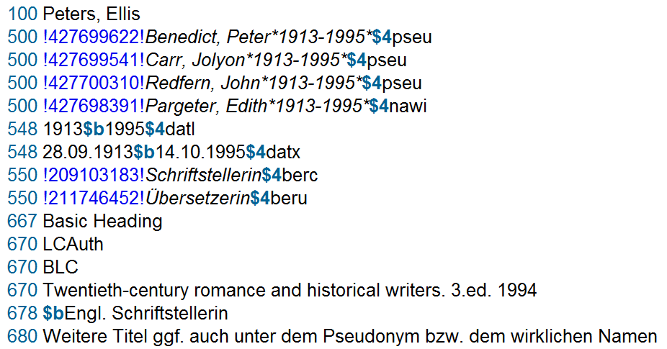
GND-Datensatz im Pica-Format
Fünf (!) Datensätze: „Ellis Peters“ verknüpft mit realer Identität und drei weiteren Pseudonymen
Zum Vergleich: nach RAK nur ein einziger Datensatz; die anderen Namen standen als Verweisungen in 400

Slide 100
Problem:
Nicht nur Normdatensätze sind umzuarbeiten es müssen auch die Titeldatensätze umgehängt werden
Wegen des Aufwands derzeit nicht zu leisten stattdessen erweiterte Indexierung, sodass doch die Titel von allen Identitäten gefunden werden
nicht befriedigend (nur als Übergangslösung)
Literaturhinweis: Heidrun Wiesenmüller: Der RDA-Umstieg in Deutschland – Heraus-forderungen für das Metadatenmanagement
In: o-bib 2 (2015) H. 2, S. 43-60
http://dx.doi.org/10.5282/o-bib/2015H2S43-60

Slide 101
Haupteintragung unter Körperschaft
Deutlich anders als nach RAK:
Zweistufiges Vorgehen:
Prüfen der Voraussetzung Stammt das Werk von der Körperschaft, d.h. ist die Körperschaft für seine Existenz verantwortlich?
Fällt das Werk unter 19.2.1.1.1? Inhaltliche Prüfung der dort genannten Fälle: Trifft mindestens einer davon zu?

Slide 102
RDA 19.2.1.1.1: Die drei wichtigsten Typen
Administratives Werk über die Körperschaft behandelt bestimmte Aspekte der Körperschaft:
interne Richtlinien und Verfahrensweisen (z.B. Organisationshandbuch)
Finanzen und Betrieb (z.B. Jahresbericht)
Personal, Mitglieder (z.B. Mitgliederverzeichnis)
Mittel und Ressourcen (z.B. Inventare)
Für den Gebrauch der Körperschaft selbst gedacht aber z.T. auch für Öffentlichkeit von Interesse (z.B. Be-standskatalog eines Museums)

Slide 103
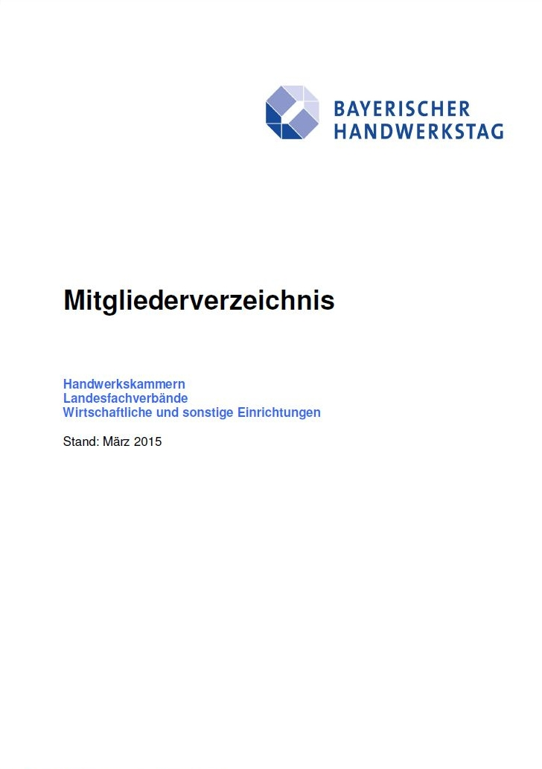
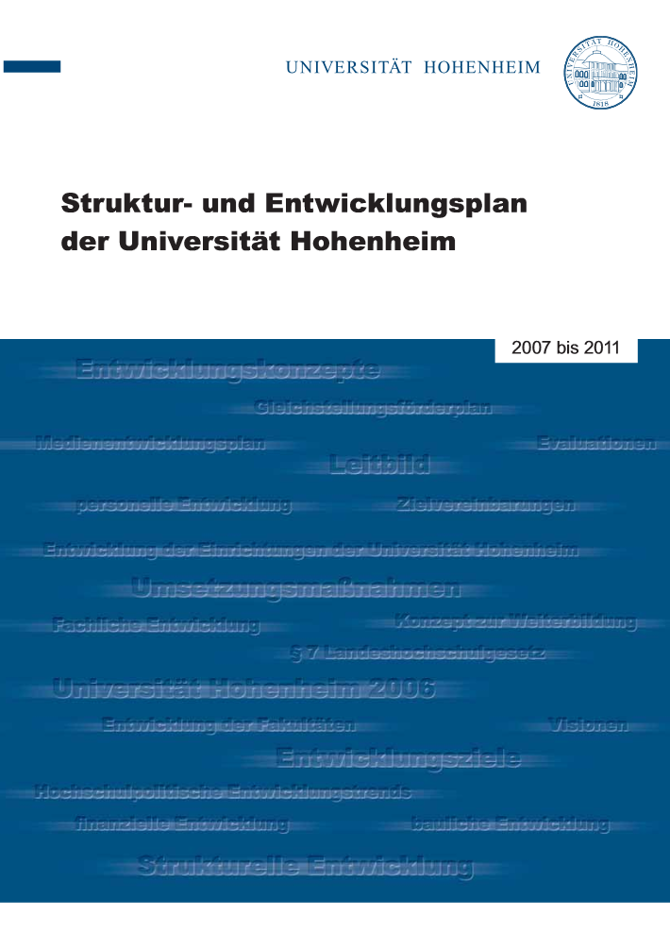

Slide 104
Kollektives Gedankengut der Körperschaft Fälle, in denen die Körperschaft nicht nur über ein Thema informieren, sondern etwas Konkretes erreichen will. Beispiele:
offizielle Stellungnahme
Positionspapier
Parteiprogramm
Leitlinien, Standards, Empfehlungen
Kollektive Aktivität einer Konferenz o.ä. Publikation erscheint im Zusammenhang mit einer Ver-anstaltung, die als Körperschaft gilt. Beispiele:
Tagungsband mit Beiträgen einer Konferenz
Ausstellerverzeichnis einer Messe
Programmheft eines Festivals

Slide 105
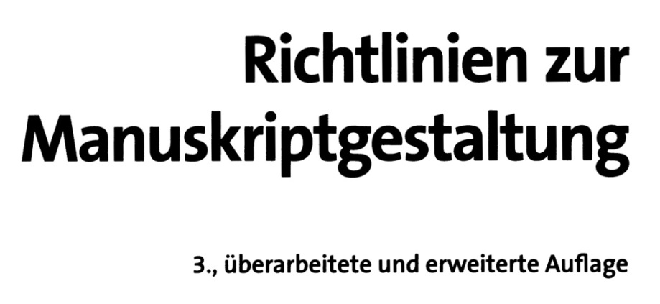
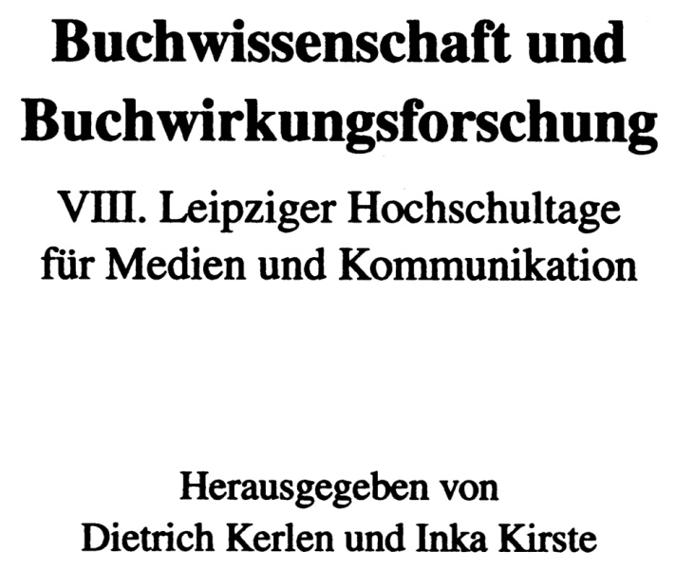

Slide 106
Trifft einer der Fälle zu?
falls ja: Körperschaft ist geistiger Schöpfer
falls nein: Körperschaft ist „sonstige Person, Familie oder Körperschaft, die mit einem Werk in Verbindung steht“ (insbes. „Herausgebendes Organ“)
Wichtig: Diese Überlegungen sind unabhängig davon, ob auch menschliche Verfasser genannt sind oder nicht
bei Nebeneinander von Körperschaft und Mensch als geistigen Schöpfern geht die Körperschaft vor (sie ist grundsätzlich erster geistiger Schöpfer)

Slide 107
Agenda
Entwicklung und Einführung von RDA
Grundprinzipien von RDA
FRBR und die „RDA-Landkarte“
Beispiel: Beschreibung einer Ressource
Das Prinzip „Übertragen“
Ausgewählte Einzelaspekte
Wo erfahre ich mehr?

Slide 108
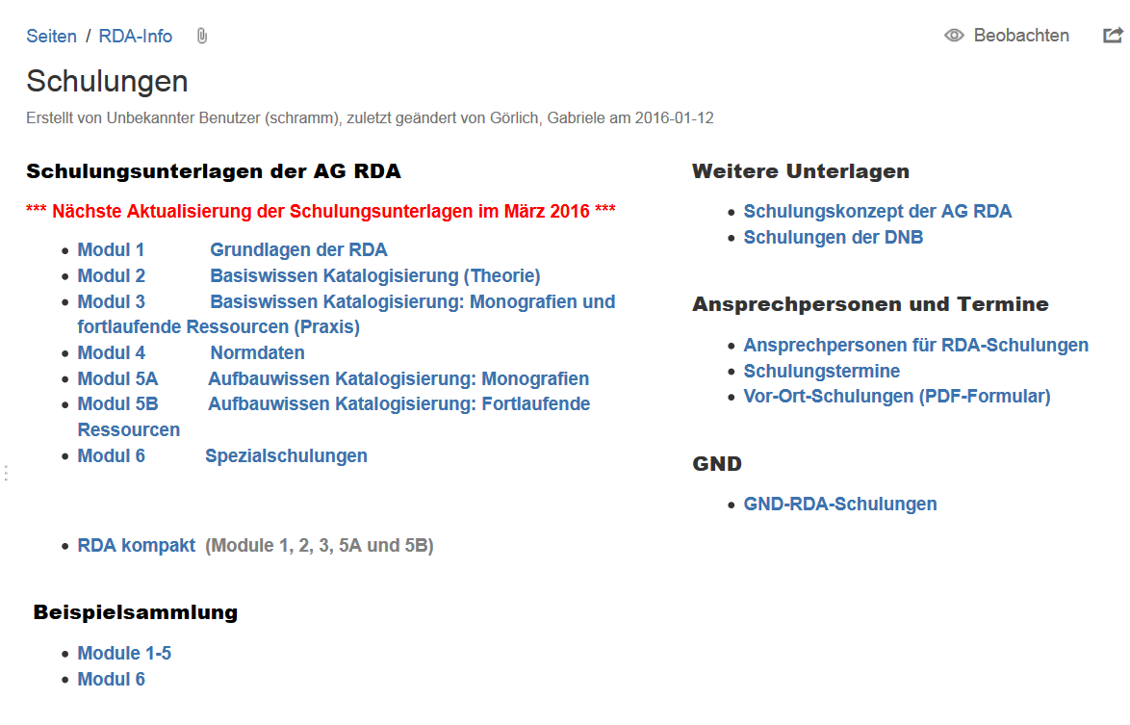
Offizielle Schulungsunterlagen
https://wiki.dnb.de/display/RDAINFO/Schulungen

Slide 109
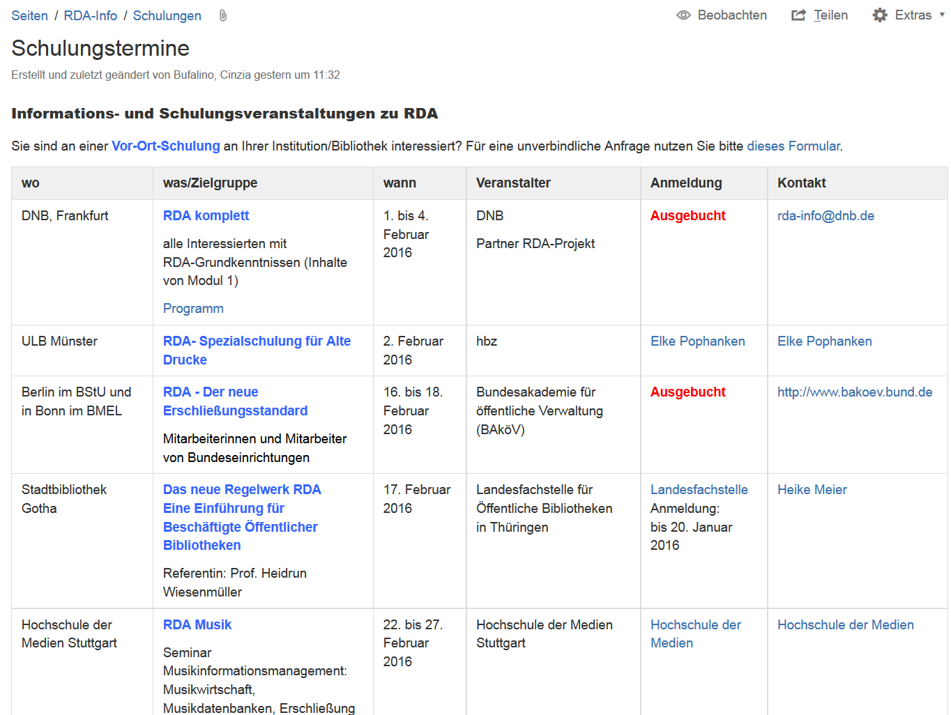
https://wiki.dnb.de/display/RDAINFO/Schulungstermine

Slide 110
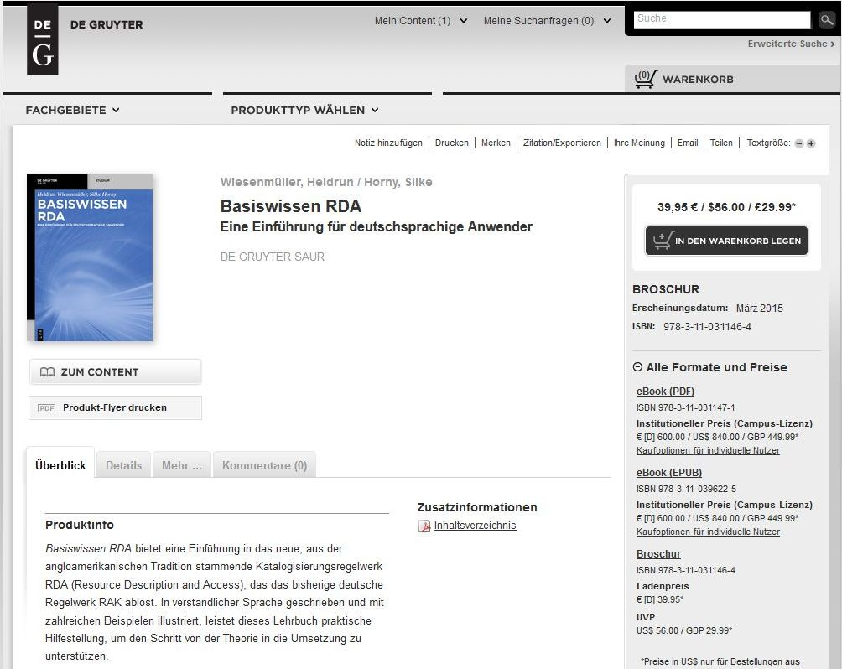
Lehrbuch „Basiswissen RDA“:

Slide 111
Begleitwebsite www.basiswissen-rda.de
Mit vielen weiteren Informationen und Links

Slide 112
Vielen Dank für Ihre Aufmerksamkeit!
wiesenmueller@hdm-stuttgart.de

